Slide 1
Улыбнитесь! С Вами ДТВ #PRO100МЫ

Slide 2
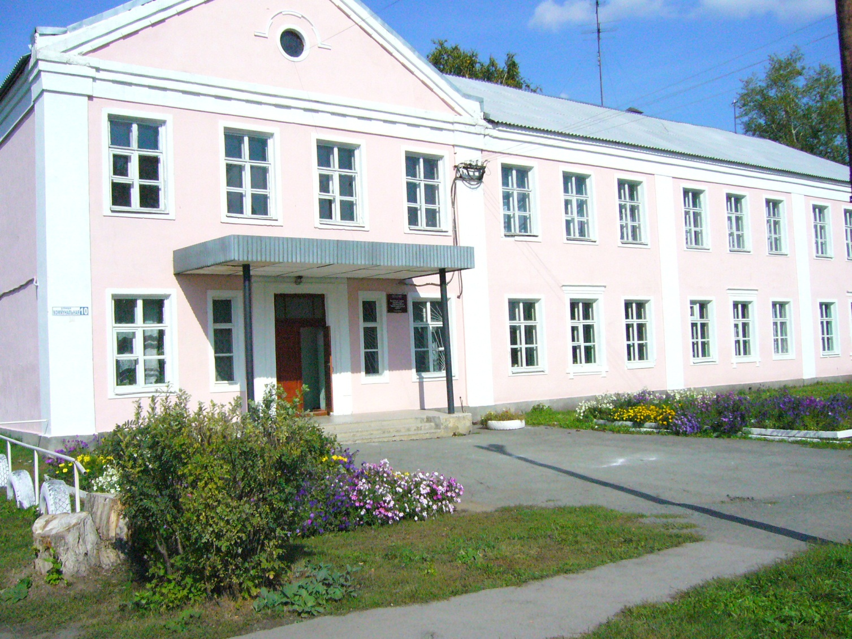
Муниципальное автономное образовательное учреждение дополнительного образования
«Центр образования и профессиональной ориентации»
Двери нашего учреждения всегда открыты для Вас!

Slide 3
Муниципальное автономное образовательное учреждение дополнительного образования «Центр образования и профессиональной ориентации»
Инновационный образовательный проект
социально-педагогической направленности
«Детское телевидение «#PRO100МЫ»
Срок реализации проекта 3 года
п. Буланаш

Slide 4
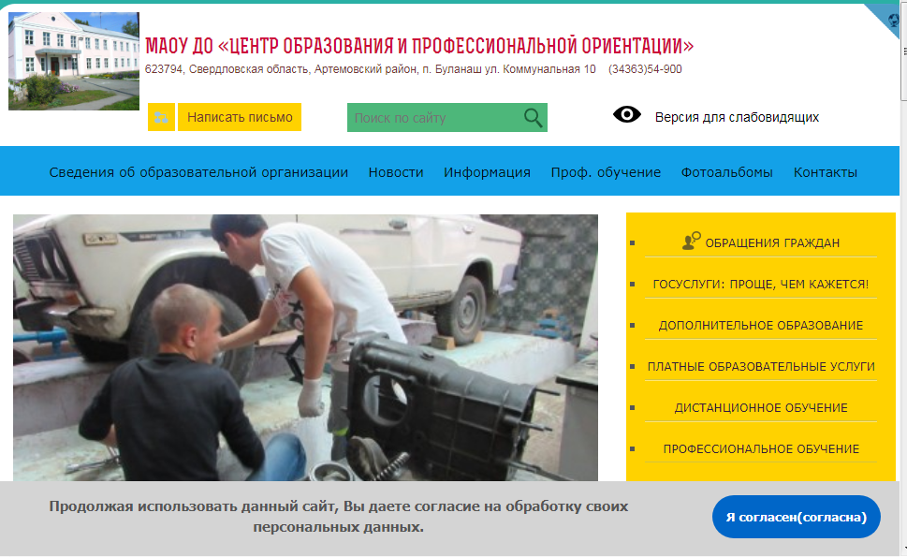
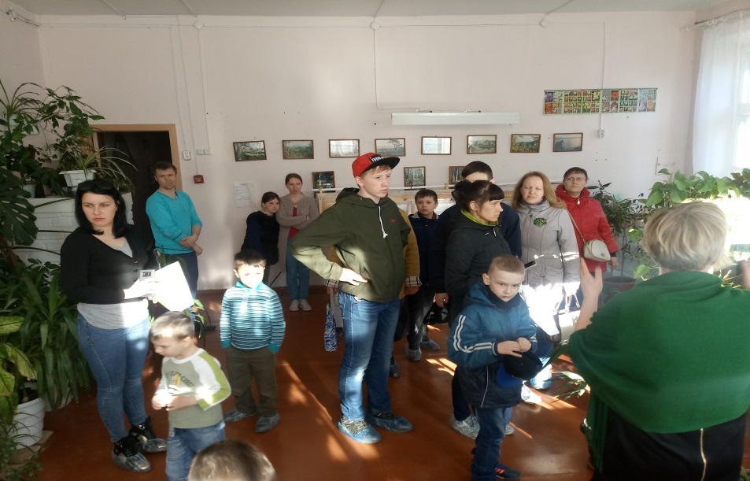
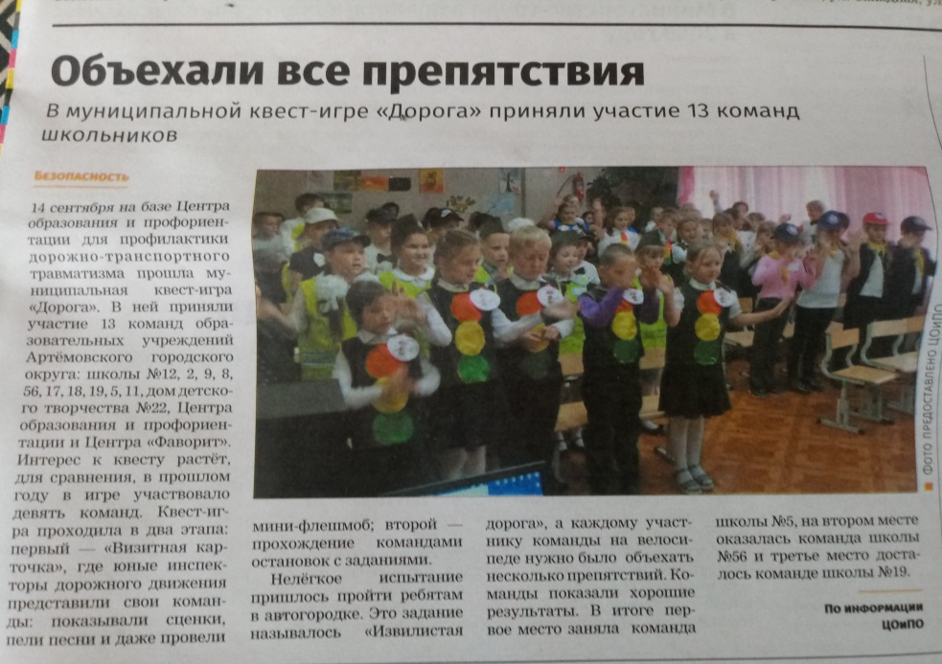
Актуальность проекта

Slide 5
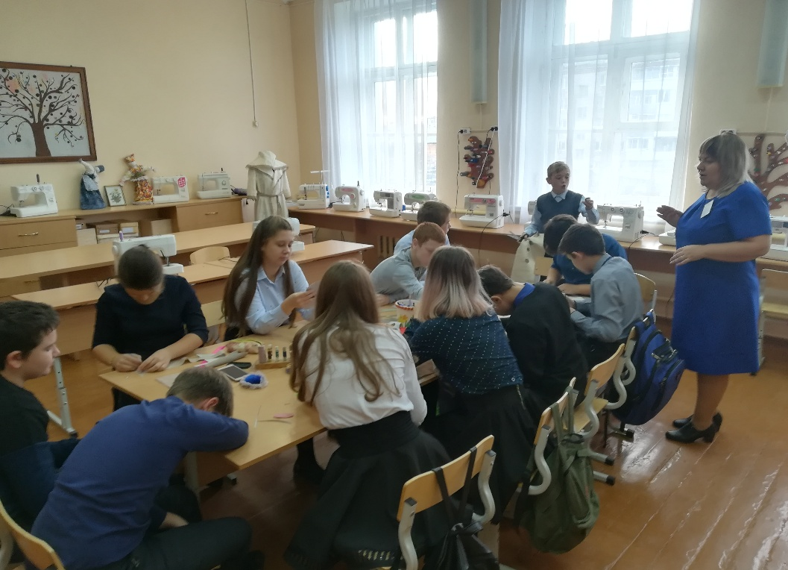
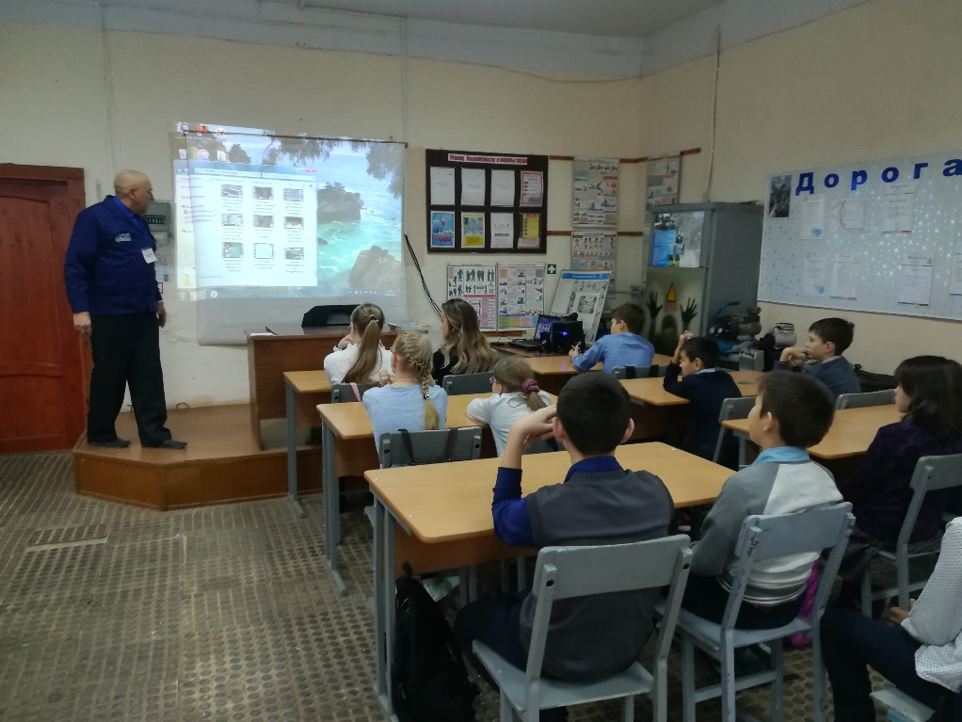
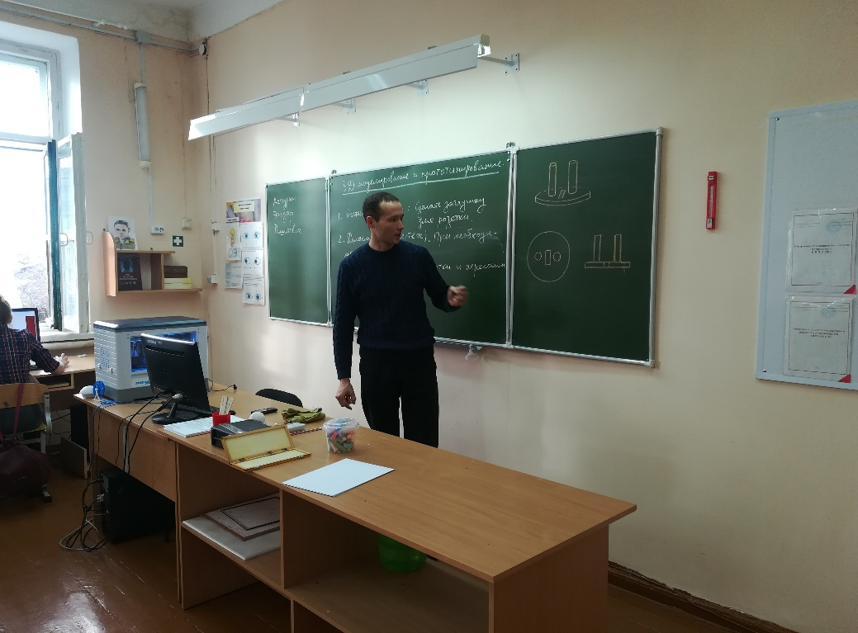

Slide 6
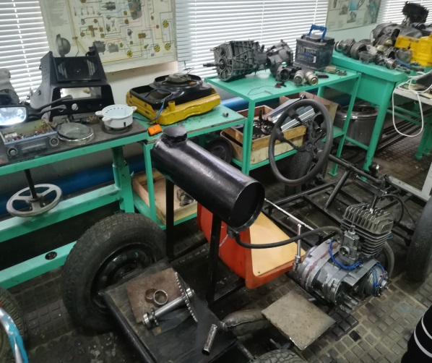
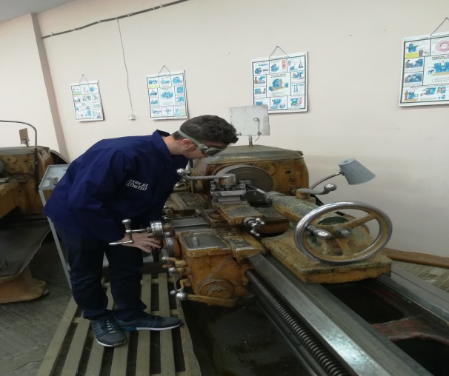
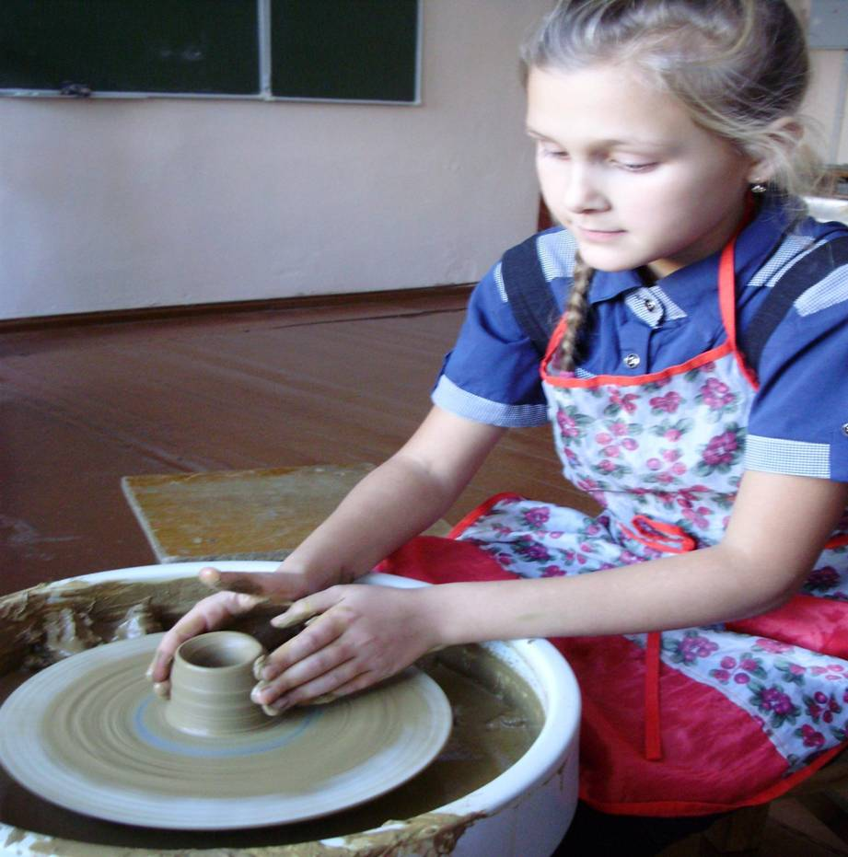
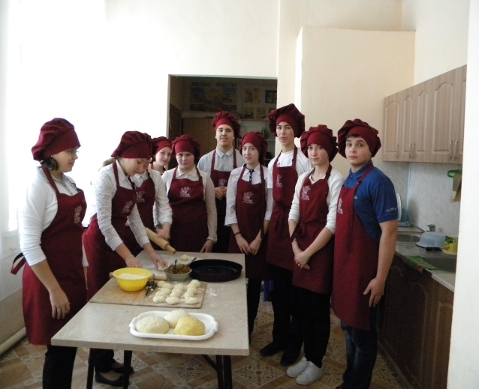
Новизна проекта

Slide 7
Цель проекта:
Повышение уровня медиа компетентности обучающихся и формирование нового информационно-образовательного пространства МАОУ ДО «ЦОиПО» через создание детского телевидения «#PRO100МЫ».

Slide 8
Задачи проекта
1. Создать рабочую группу телевидения;
2. Разработать логотип и структуру редакции детского телевидения;
3. Освещение и трансляция основных новостей и мероприятий МАОУ ДО «ЦОиПО»;
4. Выявление способных, творческих детей, для их последующей профессиональной ориентации;
5. Научить обрабатывать информацию, работать с видеокамерой и производить звуковой и видеомонтаж материала.

Slide 9
Этапы проекта
1. Подготовительный этап:
август, сентябрь 2018
2. Основной этап:
октябрь 2018 – апрель 2021
3. Заключительный этап:
май 2021

Slide 10
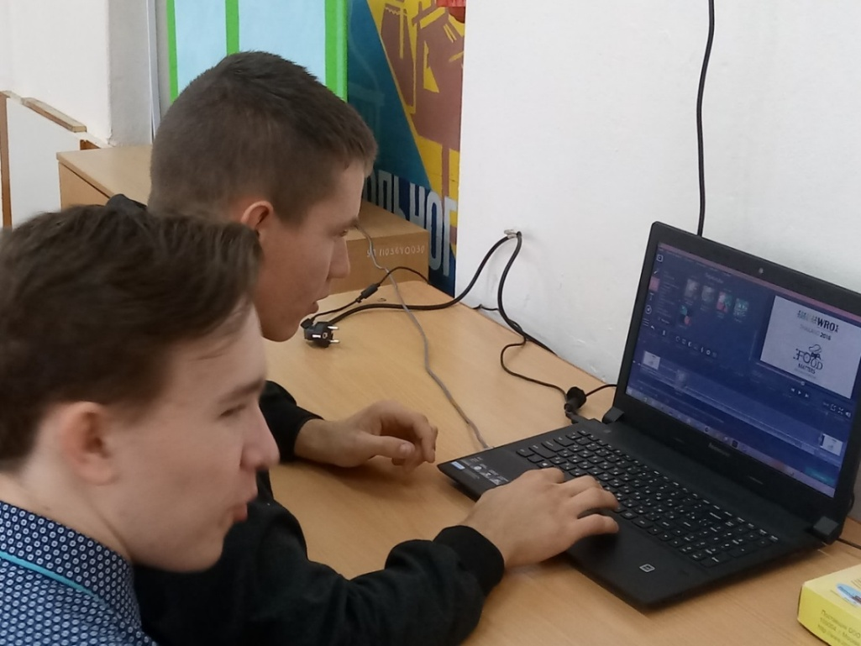
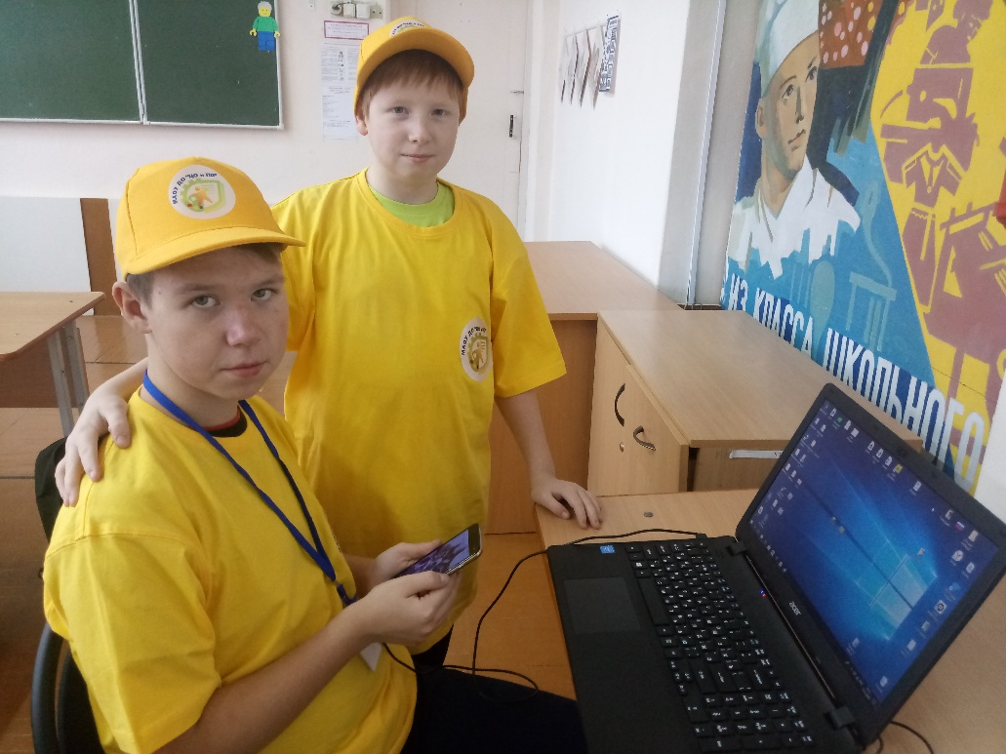
В структуру проекта входят три модуля
Первый модуль «Медиа культура»

Slide 11
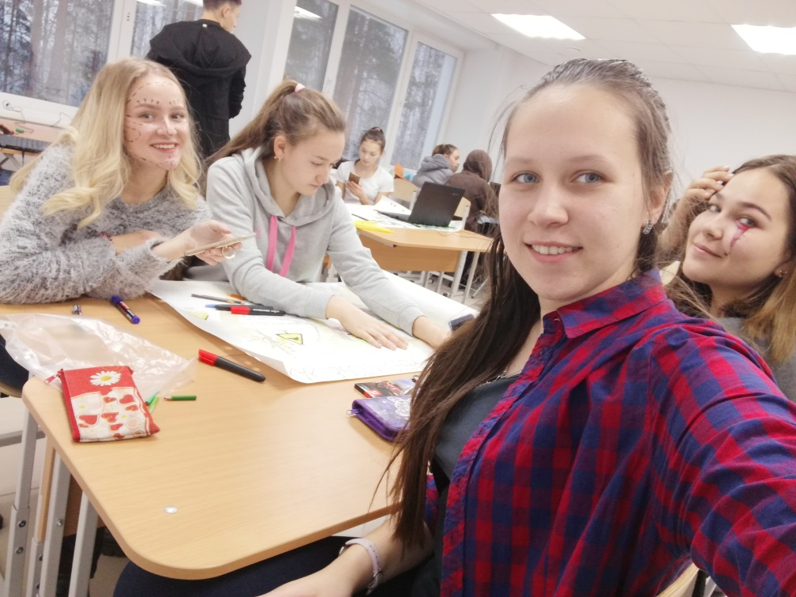
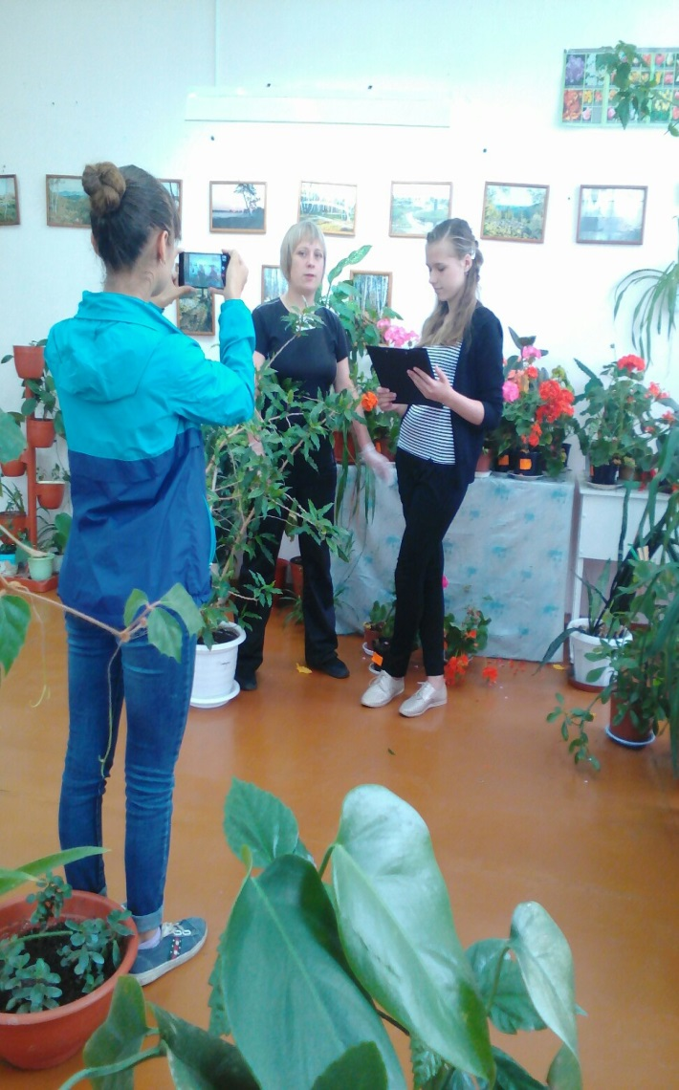
Второй модуль проекта
Основы журналистики

Slide 12
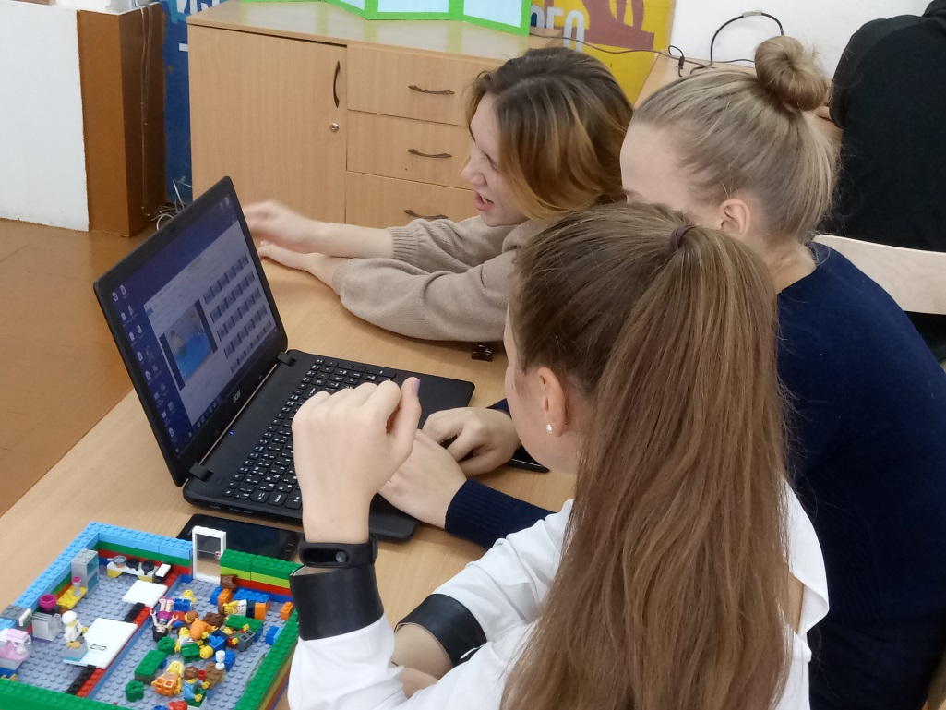
Третий модуль «Видеомонтаж»

Slide 13
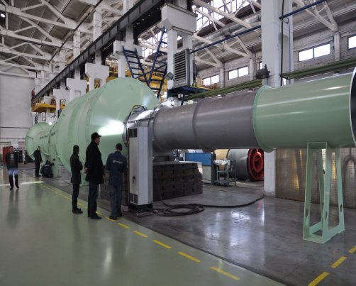
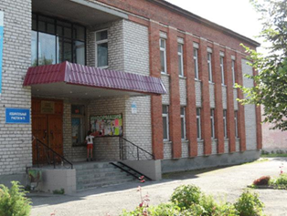
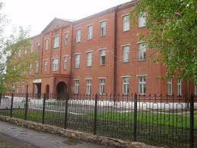
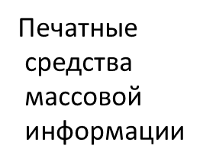
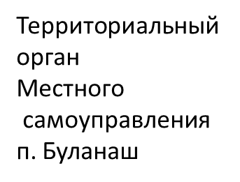
Социальные партнеры
Промышленные
предприятия
артемовского
городского
округа
Образовательные
Учреждения
Артемовского
Городского округа
Телеканал Артемовского городского округа «Альтекс Медиа»

Slide 14
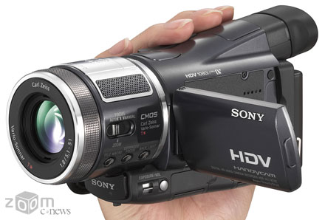
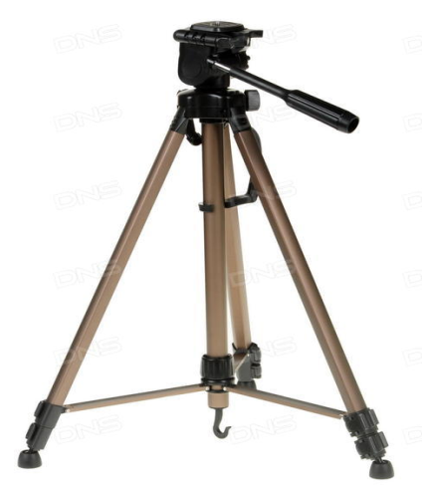
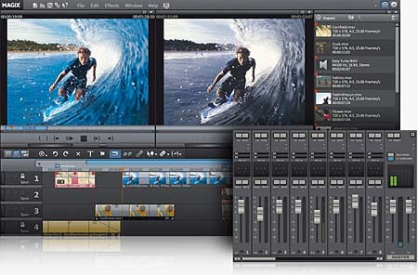
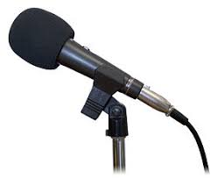
Материально-техническое обеспечение проекта

Slide 15
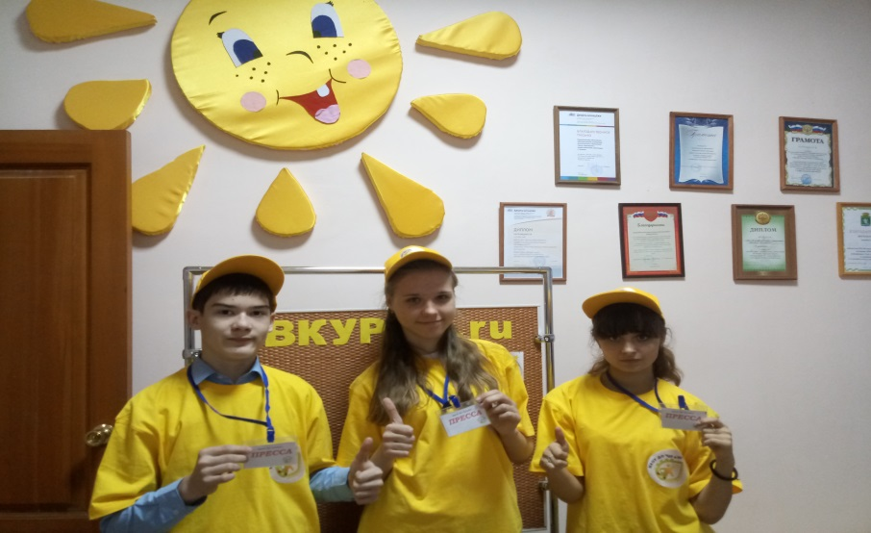
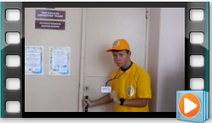
Результаты

Slide 16
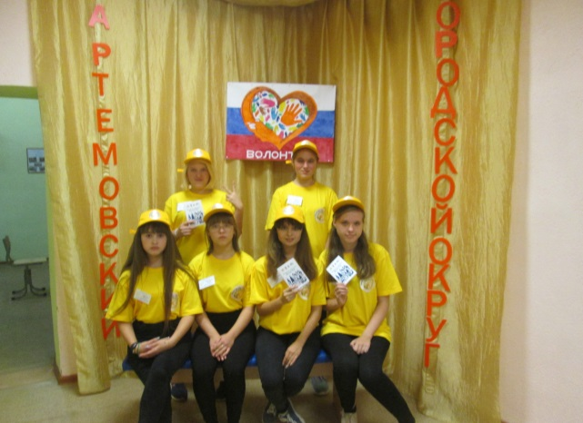
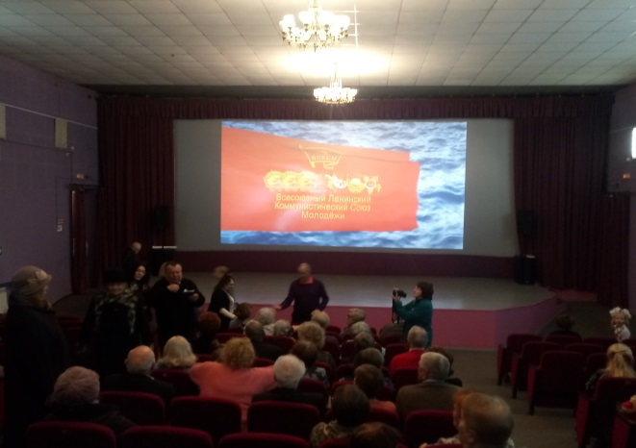
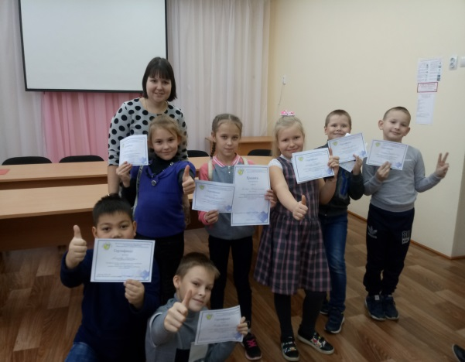
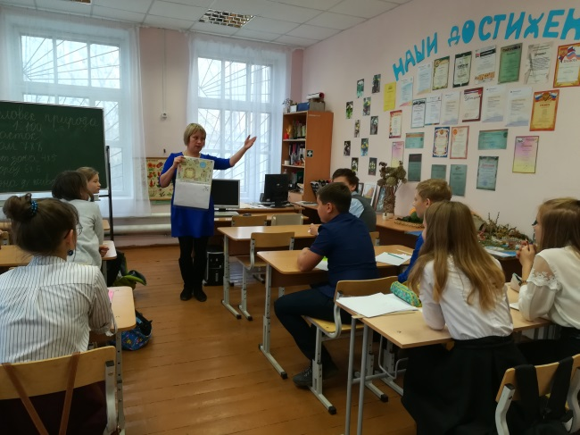
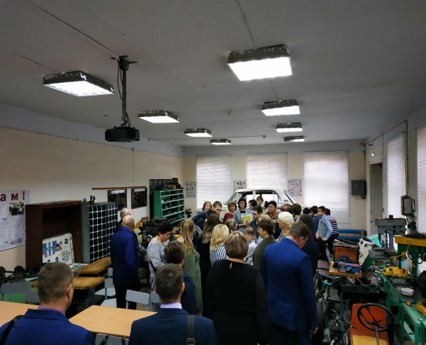
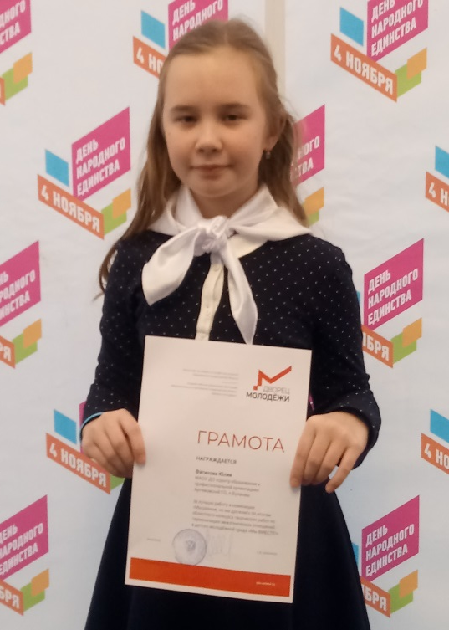
Освещение и трансляция событий МАОУ «ЦОиПО»

Slide 17
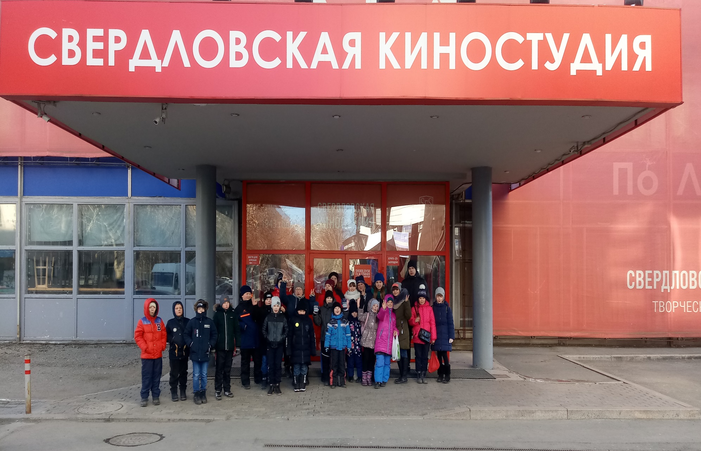

Slide 18
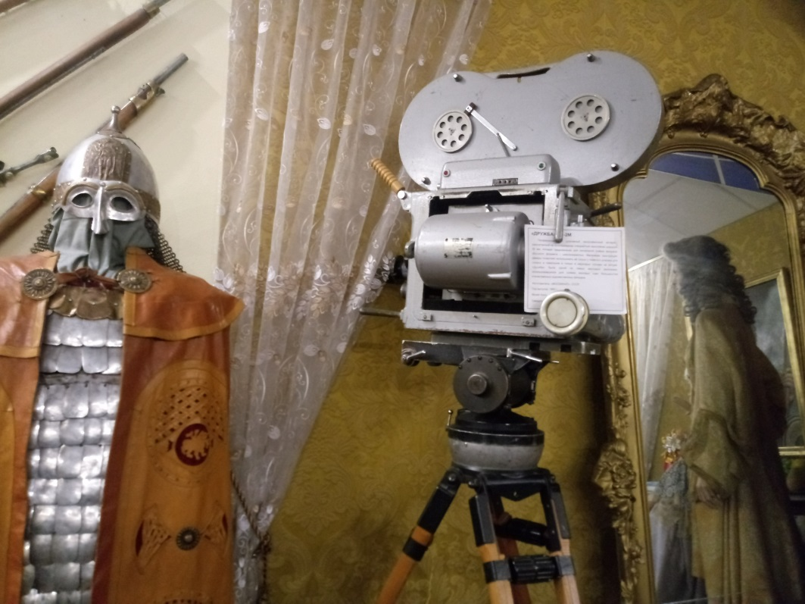
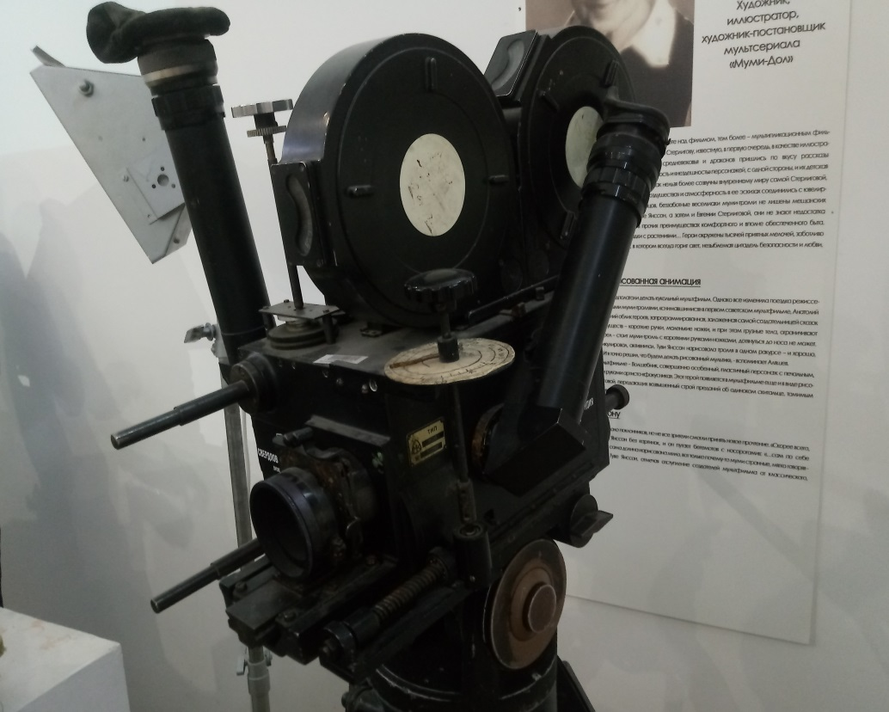
Свердловская Киностудия

Slide 19
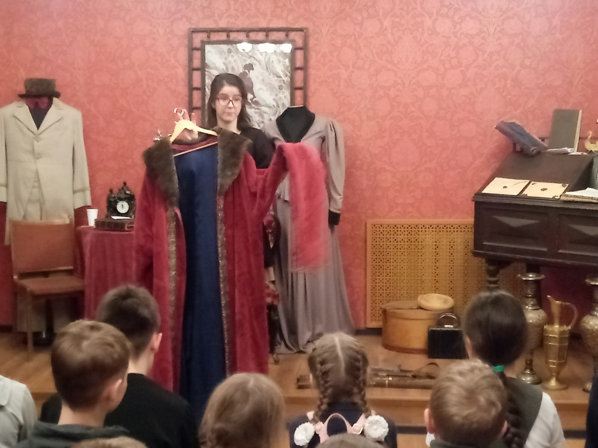
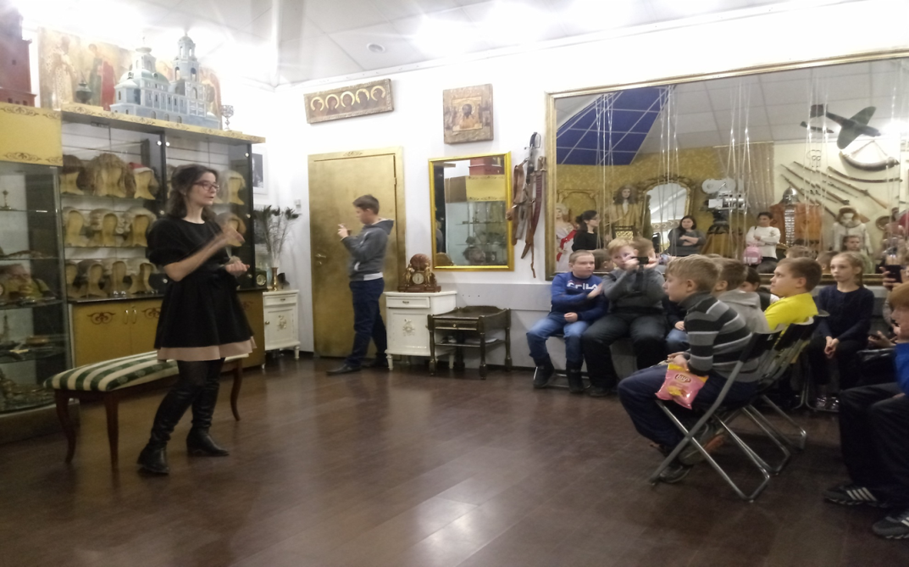
Свердловская Киностудия

Slide 20
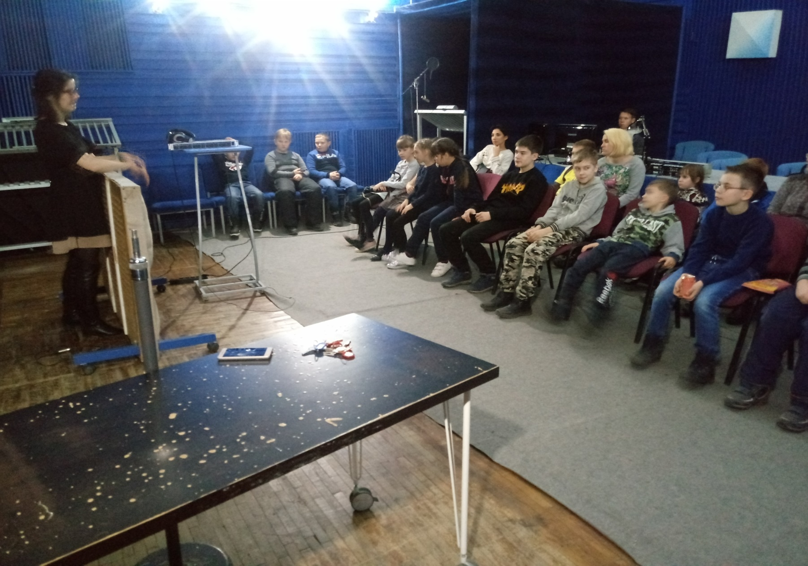
Свердловская Киностудия

Slide 21
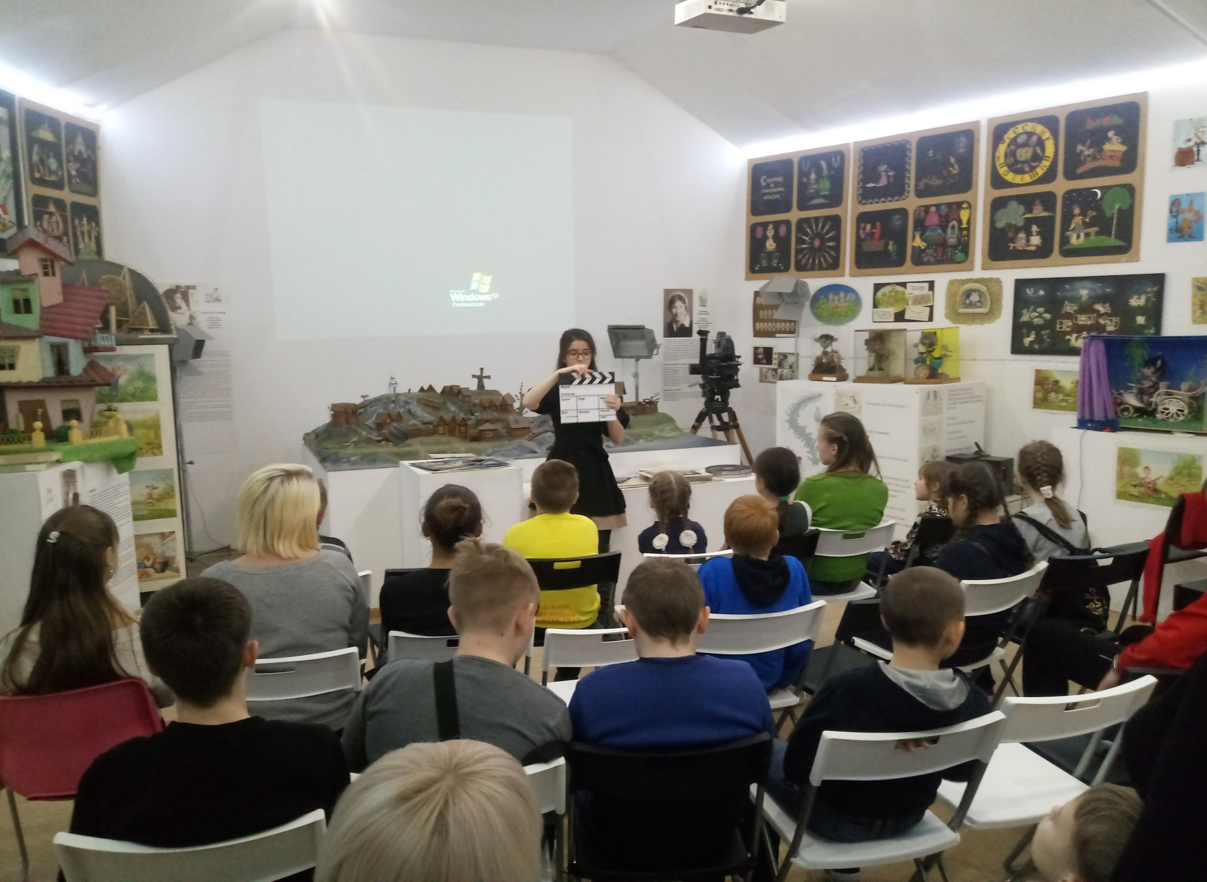
Свердловская Киностудия

Slide 22
Муниципальное автономное образовательное учреждение дополнительного образования «Центр образования и профессиональной ориентации»
Инновационный образовательный проект
социально-педагогической направленности
«Детское телевидение «#PRO100МЫ»
Срок реализации проекта 3 года
педагог дополнительного образования
Юнусова Татьяна Геннадьевна
первая квалификационная категория
Фото материалы, использованные в презентации, взяты из личного архива МАОУ ДО «ЦОиПО»
https://www.youtube.com/channel/UCe7FOOa9dvfiGGjgES1z24w?view_as=subscriber
п. Буланаш
Артемовский ГО

